Slide 1
UNIVERSIDAD DE LAS FUERZAS ARMADAS ESPE
DEPARTAMENTO DE CIENCIAS ECONÓMICAS, ADMINISTRATIVAS Y DE COMERCIO
CARRERA DE INGENIERÍA EN FINANZAS Y AUDITORÍA
JESSICA LISETH CAMACHO FUENTES
JOSELYN ELENA CHALCUALÁN HEREDIA
GRACE MARIANELA MASAQUIZA TUBON

Slide 2
ESCENARIOS PARA EL CAMBIO ESTRUCTURAL DE LA ECONOMÍA A TRAVÉS DE LA INDUSTRIA PETROQUÍMICA

Slide 3
Contenido
Introducción
2. Planteamiento del problema
3. Objetivos de investigación
4. Marco teórico 4.1 Teorías de Soporte 4.2 Marco Conceptual 4.3 Marco Referencial
5. Marco metodológico
Resultados 6.1 Revisión Literatura
Discusión 7.1 Conclusiones 7.2 Escenarios futuros

Slide 4
Introducción
Industria Petroquímica
IP puede elaborar variedad de productos a bajos costos e incluso sustituir a productos que tienen ciertas similitudes.
Ejemplo: Fibras sintéticas que suplen a la lana y el algodón.
“El programa de gobierno 2013-2017 define cambios en la estructura productiva para diversificar la economía, dinamizar la productividad, garantizar la soberanía nacional”.

Slide 5
Planteamiento del Problema
El déficit de exportaciones recurrente se debe corregir, por lo que es necesario establecer un nuevo modelo de desarrollo de la economía ecuatoriana
La oportunidad del impulso a la industria petroquímica a nivel mundial es importante.
Éste modelo se encuentra plasmado en el Plan Nacional de Desarrollo 2013-2017

Slide 6
Objetivos
Objetivo general
Identificar los escenarios para el cambio estructural de la economía a través de la industria petroquímica entre los años 2017 – 2021.
Objetivos específicos
Analizar los sectores que se desarrollan con la industria petroquímica
Investigar la producción de los sectores económicos que se beneficiarían de la industria petroquímica.
Medir la eficacia de los procesos para disminución del impacto ambiental que genera la industria petroquímica.
Plantear escenarios para el crecimiento económico a través de la industria petroquímica.

Slide 7
MARCO TEÓRICO

Slide 8
Teorías de Soporte
Teoría del comercio internacional
Establecer una política librecambista para poder combatir una política mercantilista con intervención del Estado.
Teoría de Keynes
El ahorro no invertido prolonga el estancamiento económico y que la inversión de las empresas depende de la creación de nuevos mercados, nuevos adelantos técnicos.
Teoría de la Globalización
La globalización subrayan especialmente dos grandes tendencias: los sistemas de comunicación mundial; y las condiciones económicas, especialmente aquellas relacionadas con la movilidad de los recursos financieros y comerciales.

Slide 9
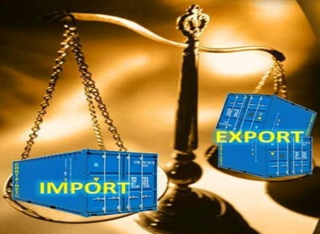
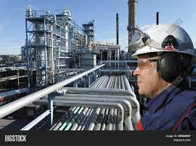
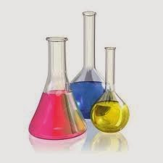
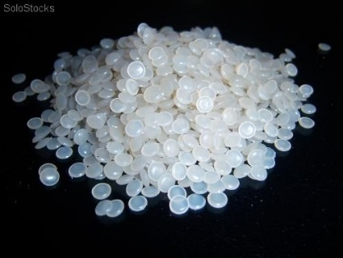
Marco Conceptual
Balanza Comercial
Industria
petroquímica
Petroquímica básica
Polipropileno
Polietileno

Slide 10
MARCO REFERENCIAL
MÉXICO
La industria petroquímica mexicana es una rama importante dentro de su estructura económica , fue estratégica para el desarrollo industrial del país , ya que con la elaboración de productos básicos fue posible proveer de insumos a otras ramas industriales.
BRASIL
La petroquímica constituye una de las industrias que más contribuye al proceso de desarrollo industrial de un país, debido a su poder multiplicador, la petroquímica en Brasil nació para armonizar la creciente demanda de productos petroquímicos y la ausencia de oferta interna.
RUMANIA
Es un claro ejemplo de aplicación de la industria petroquímica y la influencia sobre su economía al convertirle en poco tiempo en uno de los países mas desarrollados del mundo

Slide 11
MARCO METODOLÓGICO

Slide 12
Enfoque de Investigación
Cualitativo
Encuesta
Fuentes bibliográficas
Tipología de la Investigación
Por su finalidad: Básica
Por las fuentes de información: Documental e Investigación de Campo
Instrumentos de Recolección de Información
Por las unidades de análisis: Investigación In situ
Por el control de las variables: Investigación no experimental
Por el alcance: Investigación Descriptiva
Población
Cobertura de las unidades de análisis
Censo
Estadística Descriptiva
Procedimiento para tratamiento y análisis de información

Slide 13
Aplicación del método
La recopilación de información se obtuvo por medios como: vía telefónica, correo electrónico y visita personal a las empresas.
En el sector de la petroquímica las empresas que utilizan polímeros como el polipropileno, etileno, propileno y polietileno
Guayaquil, Quito, Cuenca, Machala, Manabí, Latacunga y Ambato, obteniendo un total de 69 empresas a nivel nacional.
Análisis de respuestas realizando las tabulaciones y gráficos utilizando el programa estadístico –informático SPSS.

Slide 14
RESULTADOS

Slide 15
Revisión de literatura
Etapas
En el mundo
En Latinoamérica
Petroquímica Básica
Petroquímica Intermedia
Petroquímica Final
La IP a partir de los años 50s y 60s comienza a tener cambios crecientes en las economías y en las organizaciones
Argentina, Bolivia, Brasil, Chile, Colombia, Ecuador (3), México, Paraguay, Perú, Trinidad, Uruguay y Venezuela

Slide 16
Revisión de literatura
Cambio de la Matriz Productiva
En Ecuador
Estimación de Productos de la petroquímica básica
Industrias estratégicas -Refinería -Astillería -Petroquímica -Metalurgia(cobre) -Siderúrgica
Plan Integral de la Refinería del Pacífico “Eloy Alfaro” y el Parque Petroquímico con el objeto de producir materia prima para las industrias manufactureras.
Según el Ministerio Coordinador de Sectores Estratégicos:
126.000 toneladas al año de polipropileno
107.000 barriles al año de benceno
345.000 barriles al año de xileno

Slide 17
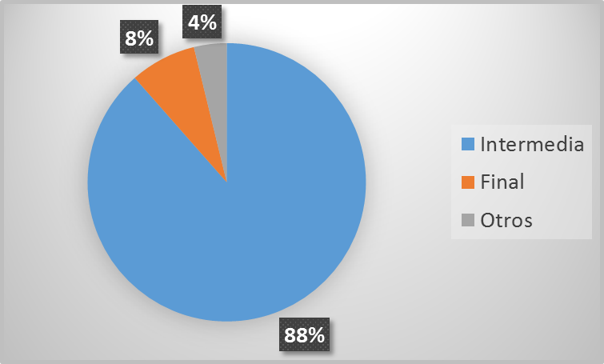
RESULTADOS DE LA INVESTIGACIÓN DE CAMPO
Características de la empresa que utiliza
productos petroquímicos.

Slide 18
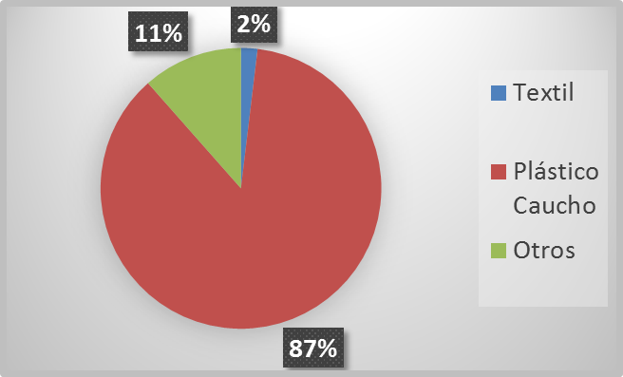
Actividad económica de la empresa.

Slide 19
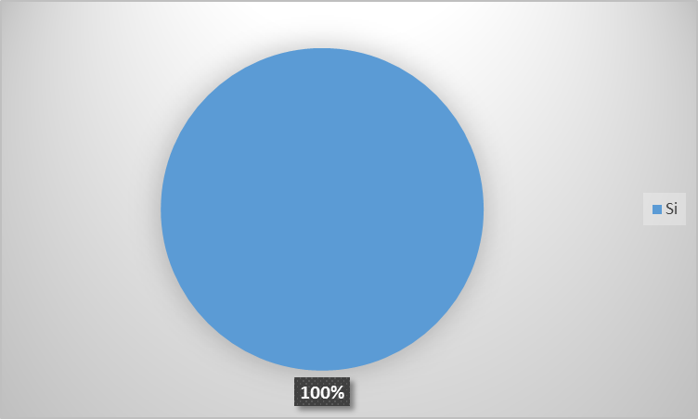
Implementación de la petroquímica básica en el país.

Slide 20
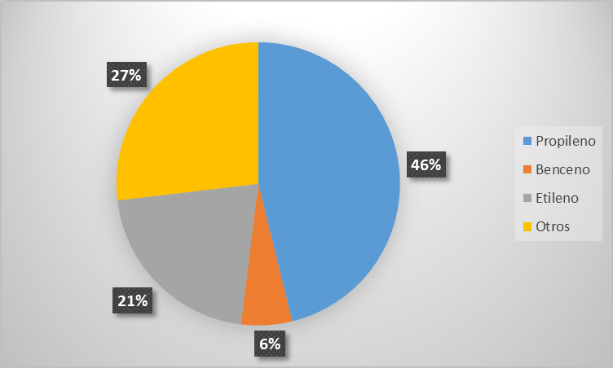
Productos petroquímicos que son necesarios para la empresa

Slide 21
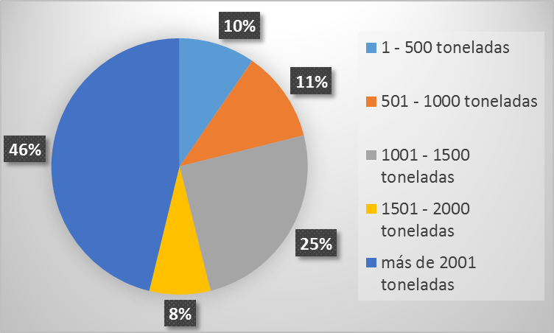
Cantidad de productos petroquímicos importados.

Slide 22
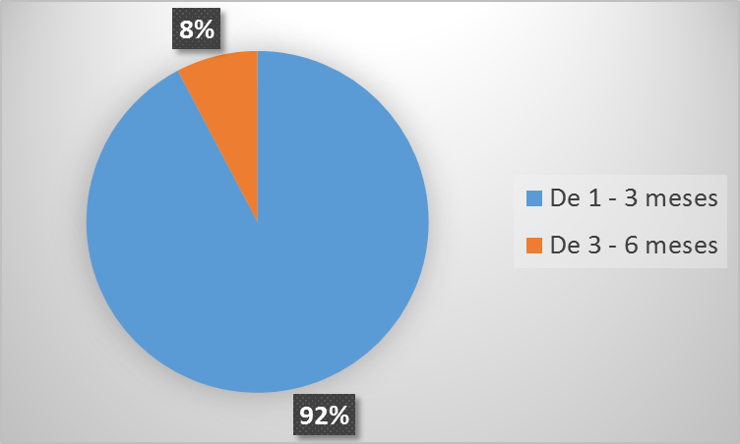
Tiempo de recepción de los productos importados.

Slide 23
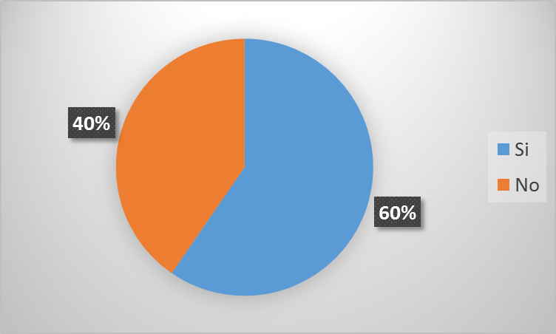
Incremento de la producción con la implementación de la industria petroquímica.

Slide 24
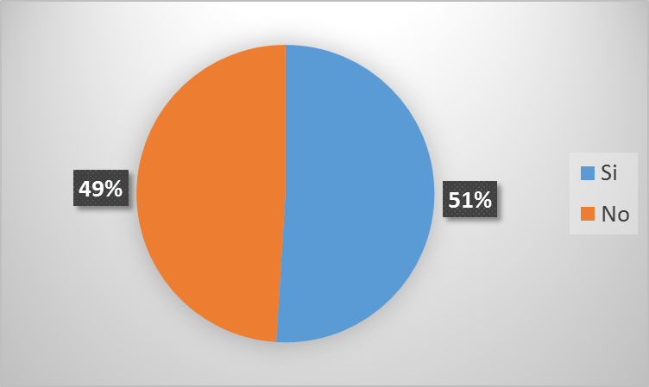
Desarrollo de un Sistema de Gestión Ambiental bajo la Norma ISO 14000.

Slide 25
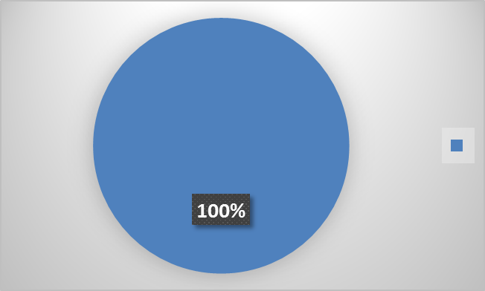
Programa de reusar, reciclar o comercializar los residuos.

Slide 26
CONCLUSIONES
El Ecuador se ha visto en la necesidad de implementar la industria petroquímica, ya que, posee en abundancia el petróleo que en este caso sería la materia prima para desarrollar una industria petroquímica básica, esta industria a través de un análisis al sector se determinó que no existe la industria petroquímica básica en el país debido a que no se cuenta con la infraestructura técnica y logística para desarrollarla, pero el 88,46% de las empresas que pertenecen al sector de manufactura utilizan como materia prima productos petroquímicos como polietileno y polipropileno para su producción los cuales son importados, de esta forma desarrollan la industria petroquímica intermedia.

Slide 27
CONCLUSIONES
En el Ecuador los sectores que se desarrollan con la industria petroquímica intermedia son: textil, plásticos y alimenticio y a la vez se pudo evidenciar que el 86,54% de las empresas que utilizan productos petroquímicos corresponden al sector plástico.
La materia prima petroquímica que se importa es el propileno con el 46,15%, seguido de otros insumos como el polipropileno y el polietileno que representa el 26,92%, además del etileno con el 21,15% de total de las importaciones que realizan las empresas del sector manufacturero.
La empresas que utilizan productos petroquímicos están de acuerdo con la implementación de la industria petroquímica básica en el Ecuador

Slide 28
CONCLUSIONES
A las empresas que desarrollan la industria petroquímica básica independientemente del sector al que pertenecen les toma de 1 a 3 meses la recepción de la materia prima importada debido a que se utiliza transporte aéreo o marítimo es por eso que se estima que con la implementación de la industria petroquímica básica las empresas ya no incurrirían en costos de importación.
El 86 % de las empresas que utilizan productos petroquímicos cumplen con estándares de control ambiental en sus procesos a pesar de no tener una certificación de la Norma ISO 14000, utilizan las 3r (reducir, reciclar, reutilizar) para reducir de manera considerable la contaminación que puede generar sus procesos.

Slide 29
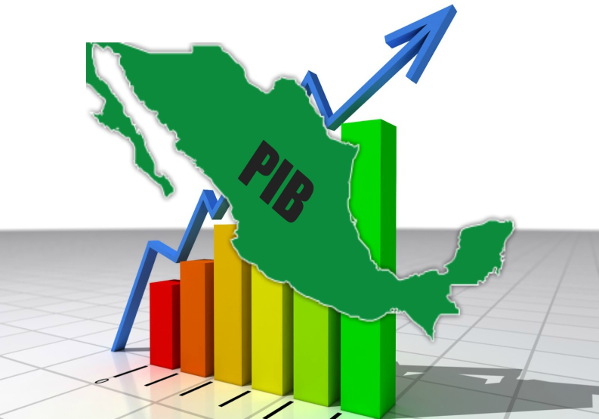
ESCENARIOS FUTUROS
Aumento del PIB por la participación de la IP
En el año 2004 el sector de mayor peso era el de petróleo y minas, con 13,2%. En 2014, esta situación cambió, de tal manera que la manufactura tiene el mayor peso en el PIB con 11,8%.
Disminución de importaciones
Adquisición de materia prima nacional
Elaboración de productos con valor agregado y diversificarlos.

Slide 30
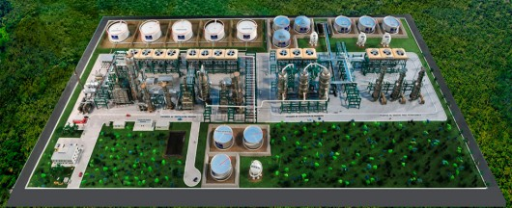
ESCENARIOS FUTUROS
Inversión extranjera, local y del Estado.
Sin existir un crecimiento favorable de la economía ecuatoriana puede convertir al Ecuador en un país no atractivo para realizar inversiones por lo tanto afectaría a la finalización del Proyecto de la Refinería del Pacífico.
La apertura de capitales a partir de políticas que creen incentivos todo esto impulsado por el Gobierno ecuatoriano permitirá la atracción de posibles inversores como el sector privado, esto permitirá el desarrollo de nuevas industrias.

Slide 31
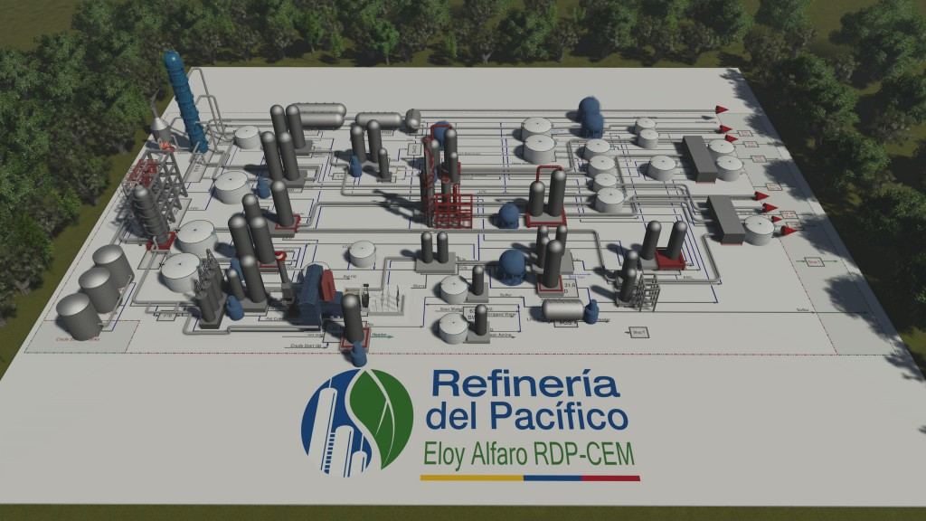
ESCENARIOS FUTUROS
Reducción de la tasa de desempleo por la implementación de la industria petroquímica
La industria petroquímica permitirá la generación de plazas de trabajo.
20.000 plaza de trabajo en la construcción y casi 5000 empleos fijos
Competitivas en el mercado nacional e internacional.

Slide 32
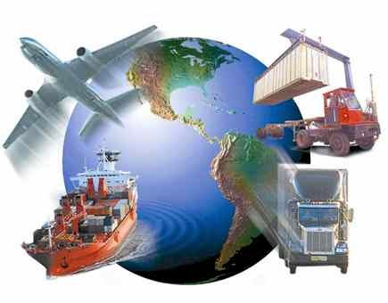
ESCENARIOS FUTUROS
Reducción de importaciones de materia prima de productos petroquímicos en el período 2017-2021.
Al fortalecer la productividad se pretende mejorar los rendimientos a escala, controlar costos, mejorar los encadenamientos productivos, racionalizar las escalas de producción y mejorar el rendimiento.
La materia prima utilizada es en su gran mayoría importada (658 millones, en promedio).
Proyecto de la Refinería del Pacífico al llegar a culminarse podría: disminuir las importaciones, proveer de materia prima a las industrias, adquisición de materia prima inmediata, sustitución de productos e incrementación de la exportación.

Slide 33
ESCENARIOS FUTUROS
Inestabilidad política del Ecuador generaría desconfianza en el contexto internacional
No se pueden realizar perspectivas claras y al parecer es lo que genera desconfianza de otros países hacia el Ecuador, siendo esta una variable tan importante como las que se han mencionado debido a que influye en las relaciones del país con el resto del mundo.
En el caso de existir un cambio de ideología política no proporciona una seguridad plena que se finalice e incluso se decida continuar con aquellos proyectos específicamente el complejo petroquímico adherido a la refinería del Pacifico.

